Slide 1
Презентация к уроку по гимнастике
«Гимнастика с элементами акробатики.»
Выполнил учитель физической культуры
МБОУ СОШ 2 с. Толбазы
Афанасьев В.И.

Slide 2
Что такое Акробатика?
Акробатика – одно из основных средств физической культуры. Занятия ею способствуют наиболее успешному решению задач физического развития человека и совершенствованию его двигательных способностей. Акробатические упражнения позволяют развивать и совершенствовать такие двигательные качества, как ловкость, быстроту, координацию движений и сил.

Slide 3
Правила техники безопасности на уроках акробатики
Учащийся должен:
- внимательно слушать и чётко выполнять задания учителя;
- брать спортивный инвентарь и выполнять упражнения с разрешения учителя;
- выполнять упражнения с исправным инвентарём и заниматься на исправном оборудовании.
Учащимся нельзя:
- покидать место проведения занятия без разрешения учителя;
- толкаться, ставить подножки в строю и движении;
- жевать жевательную резинку;
- мешать и отвлекать при объяснении заданий и выполнении упражнений;
- выполнять упражнения с влажными ладонями;
- заниматься в украшениях.

Slide 4
Группировки
Под группировкой подразумевается согнутое положение тела при котором колени подтянуты к плечам, локти прижаты к туловищу, кисти захватывают голени. Для создания более детального представления группировки можно добавить, что при ее исполнении спина должна быть округленной, руками захватывать за середину голени, голова удерживается на груди, колени несколько разведены

Slide 6
Кувырок вперёд
Из упора присев, разгибая ноги и переставляя руки вперед, опереться на них. Медленно сгибая руки. Опустить голову на грудь и оттолкнуться ногами. Перекатываясь на спину, сгруппироваться. Продолжая поступательное движение тела вперед, оттолкнутся руками, передать тяжесть тела на ноги и принять упор присев.

Slide 7
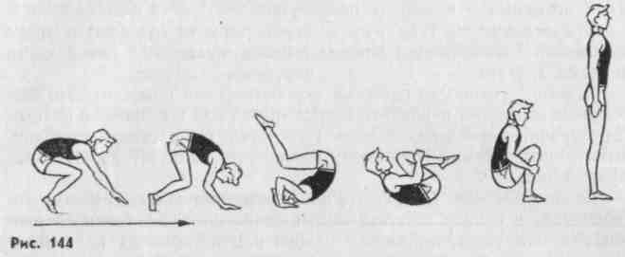

Slide 8
Кувырок назад
В упоре присев, подать плечи вперед, опираясь руками о пол несколько вперед. Активно оттолкнувшись руками, выполнить перекат назад, увеличив вращающий момент за счет плотной группировки, опираясь руками о пол за головой, незначительно разгибаясь в тазобедренных и коленных суставах, перевернуться через голову, перейти в упор присев.

Slide 10
Стойка на лопатках
Стойка, при которой опора производится лопатками, шеей, затылком и локтями, считается основным вариантом стойки на лопатках. К тому же стойка при этом поддерживается кистями под поясницу, большими пальцами снаружи. Обычно стойка выполняется из положения, лежа на спине перекатом назад с подниманием прямых или согнутых ног.

Slide 11
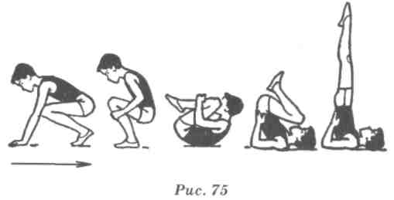

Slide 12
Мост
Лежа на спине, сильно согнуть ноги и развести их (на длину), носки развернуть кнаружи, руками опереться у плеч (пальцами к плечам). Выпрямляя одновременно руки и ноги, прогнуться и наклонить голову вперед, медленно опуститься на спину в и. п. При выполнении стремиться полностью, разогнуть ноги и перевести массу тела на руки.

Slide 13
